Slide 1
支持向量机
决策树
随机森林
线性回归
岭回归（Ridge Regression）：正则化的线性回归，适用于多重共线性问题。
Lasso回归：另一种正则化的线性回归，能够进行特征选择。
弹性网回归（Elastic Net Regression）：结合了岭回归和Lasso回归的优点。
K近邻回归（KNN）
梯度提升机（Gradient Boosting Machine, GBM）：通过构建一系列弱预测模型（如决策树）来进行强预测。
XGBoost：一种优化的梯度提升方法，具有高效性和准确性。
LightGBM：一种基于梯度提升的高效框架，适用于大规模数据和高维特征。
CatBoost：另一种基于梯度提升的框架，适用于类别特征较多的情况。
贝叶斯回归：将贝叶斯方法应用于回归分析中，能够提供不确定性估计。
泊松回归（Poisson Regression）：适用于计数数据的回归分析。
逻辑斯蒂回归（Logistic Regression）：尽管主要用于分类任务，但在某些情况下也可以用于回归。
高斯过程回归（Gaussian Process Regression, GPR）：一种非参数回归方法，能够捕捉复杂的非线性关系。
PLS回归（Partial Least Squares Regression）：适用于高维度数据的回归分析。
深度神经网络

Slide 2
全连接神经网络（FCNN）：即多层感知器（MLP）
卷积神经网络（CNN）
循环神经网络（RNN）
长短期记忆网络（LSTM）
门控循环单元（GRU）：类似于LSTM，但结构更简单，计算效率更高，适用于时间序列预测
自编码器（Autoencoders）：用于特征提取和降维，也可以用于生成模型和异常检测。
生成对抗网络（GAN）
图神经网络（GNN，尤其GCN）
变分自编码器（VAE）
扩散模型（Diffusion Model）
Transformer网络：循环卷积神经网络（RCNN）
深度神经网络

Slide 3
特征工程提纲

Slide 4
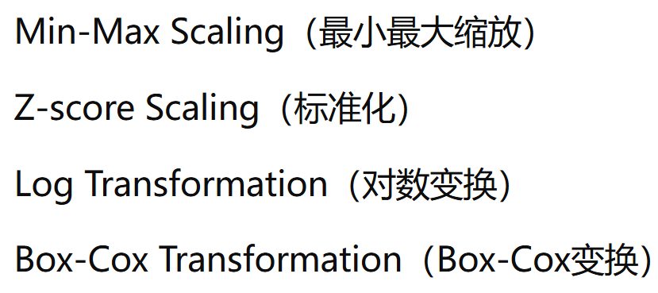
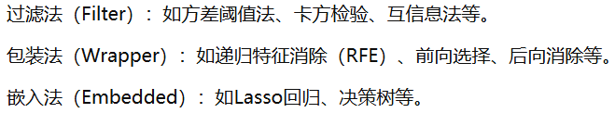
特征工程的步骤：
（1）数据清洗
（2）数据转换（归一化/标准化）
（3）特征选择
（4）特征构造

Slide 5
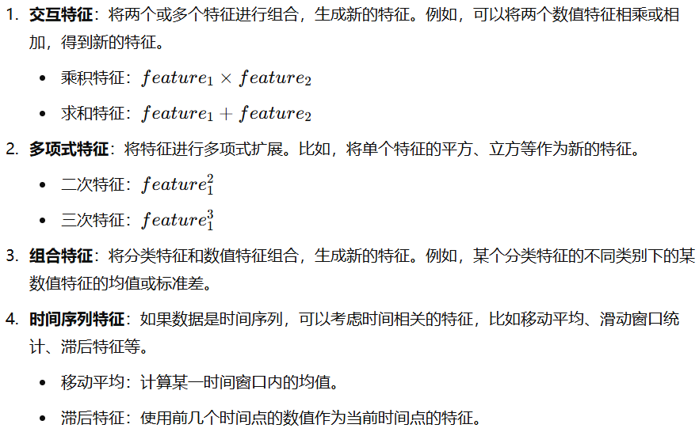
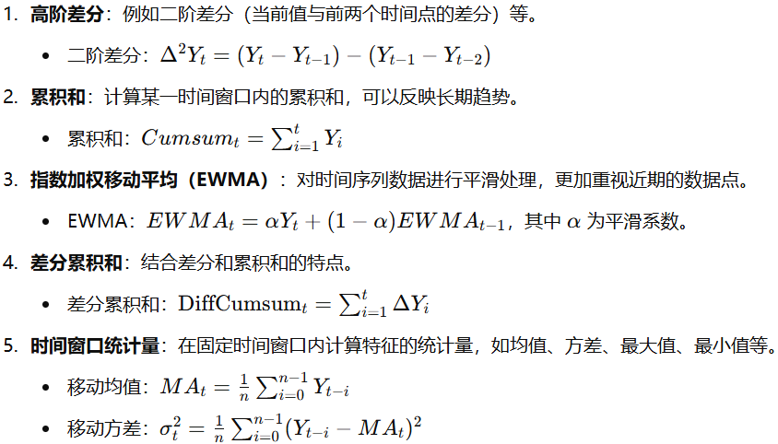
（4）特征构造

Slide 6
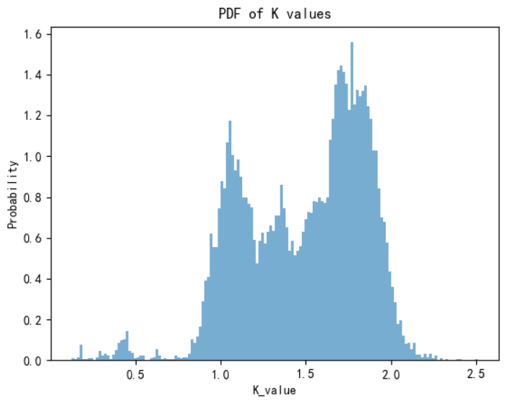

Slide 7
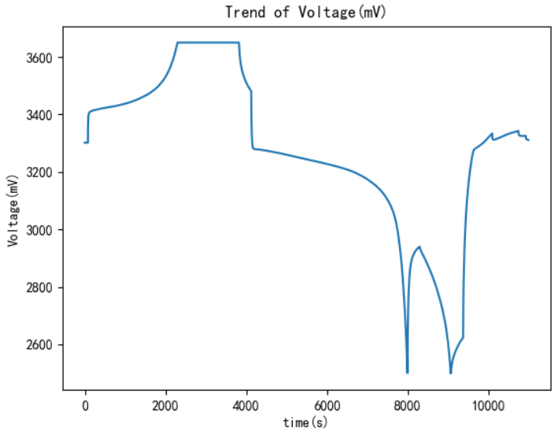
静置-恒流充电-恒流恒压充电-静置-恒流放电-静置-恒流恒压放电-静置-恒流充电-静置

Slide 8
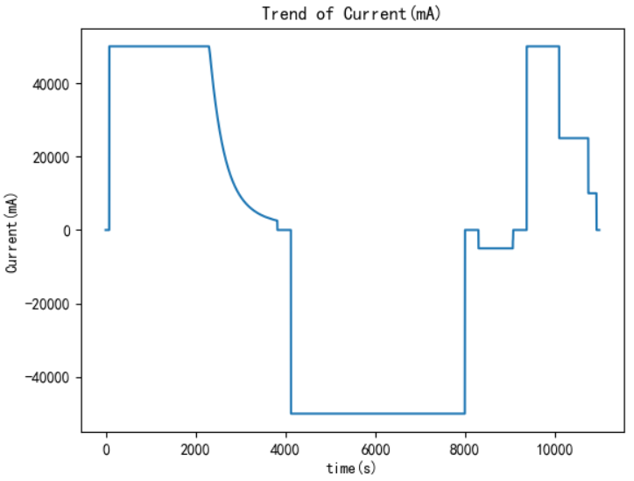
静置-恒流充电-恒流恒压充电-静置-恒流放电-静置-恒流恒压放电-静置-恒流充电-静置

Slide 9
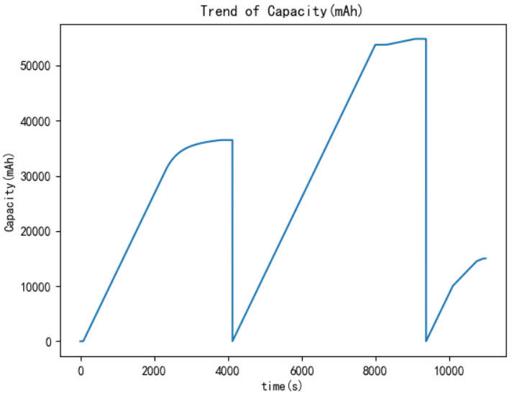
静置-恒流充电-恒流恒压充电-静置-恒流放电-静置-恒流恒压放电-静置-恒流充电-静置

Slide 10
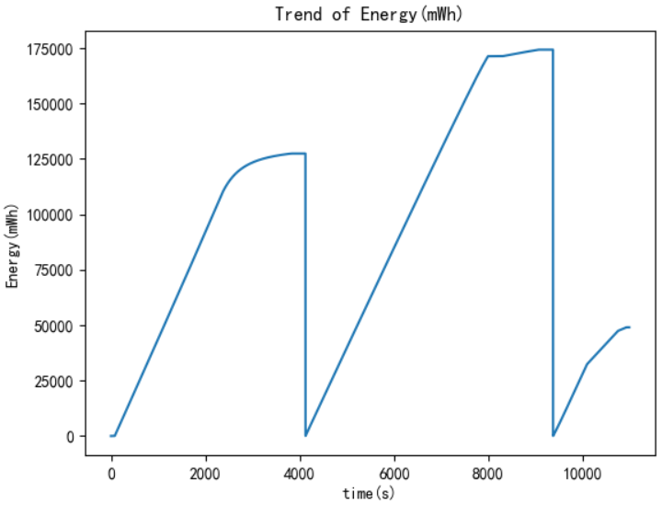
静置-恒流充电-恒流恒压充电-静置-恒流放电-静置-恒流恒压放电-静置-恒流充电-静置

Slide 11
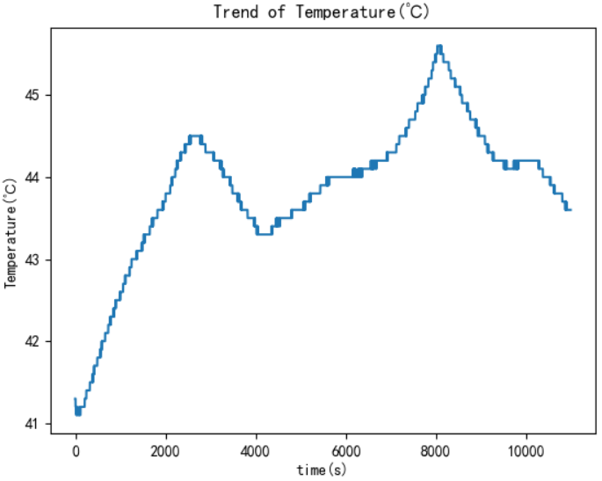
静置-恒流充电-恒流恒压充电-静置-恒流放电-静置-恒流恒压放电-静置-恒流充电-静置

Slide 12
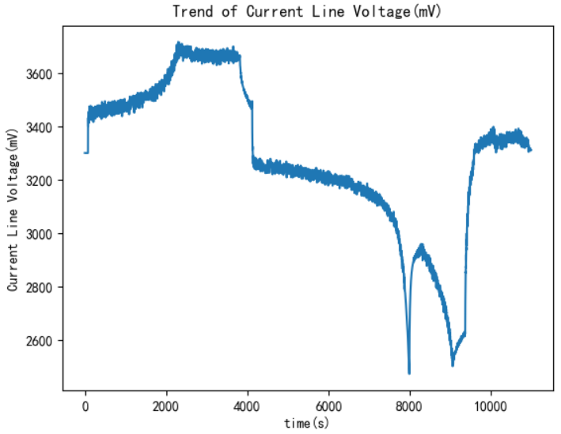
静置-恒流充电-恒流恒压充电-静置-恒流放电-静置-恒流恒压放电-静置-恒流充电-静置

Slide 13
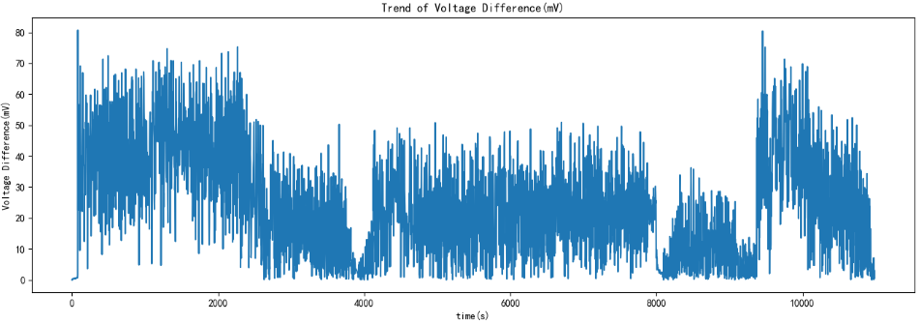
静置-恒流充电-恒流恒压充电-静置-恒流放电-静置-恒流恒压放电-静置-恒流充电-静置

Slide 14
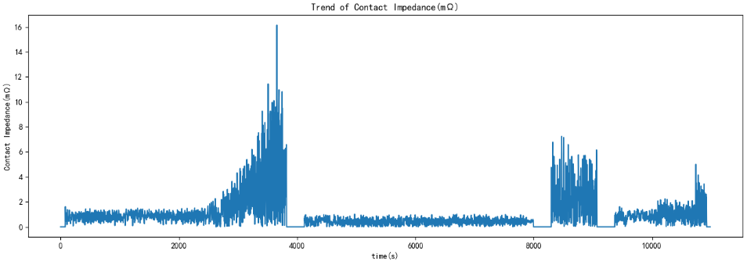
静置-恒流充电-恒流恒压充电-静置-恒流放电-静置-恒流恒压放电-静置-恒流充电-静置

Slide 15
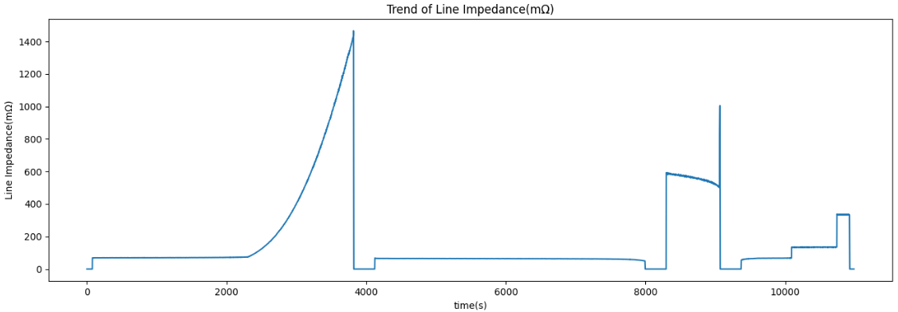

Slide 16
《BEEP: A Python library for Battery Evaluation and Early Prediction》
背景与动机：
介绍了一款名为BEEP的Python库，旨在提供一个开源工具，用于锂电池的性能评估和早期预测。锂电池的性能随着使用时间的增加而下降，因此预测电池的寿命和性能表现是一个重要的研究课题。BEEP库通过分析实验数据，帮助研究人员和工程师更好地理解电池的衰减模式，从而进行电池寿命的预测。
主要内容和方法：
1. 数据处理和分析
- BEEP库能够处理来自不同来源的电池数据，包括实验室测试和真实使用中的数据。这些数据通常包含充电和放电循环的信息，BEEP库会对这些数据进行清洗、标准化和特征提取。
- 通过特征提取，BEEP库能够生成一些关键的指标，比如电池容量的衰减速率等，用于后续的建模和预测。
2. 预测模型
- 论文中介绍了一些用于电池寿命预测的模型，包括线性回归、决策树、随机森林等传统机器学习模型，以及深度学习模型。
- 这些模型能够基于提取的特征，预测电池在未来使用中的性能表现。特别是通过早期循环的数据，模型能够有效地预测电池的剩余寿命。

Slide 17
3. 开源和社区支持
- BEEP库是开源的，并且与电池研究社区进行了紧密合作。该库不仅提供了标准的分析工具，还允许研究人员定制和扩展功能，以满足不同的研究需求。
- 论文还讨论了BEEP库在不同应用场景中的潜在使用情况，以及未来的发展方向。
结论和意义：
BEEP库的开发为电池研究提供了一个强大的工具，可以有效地进行电池性能的评估和寿命预测。通过开源和社区的支持，BEEP库有望成为电池研究领域中的一个标准工具，推动该领域的发展。
这篇论文的重点在于提供一个综合性的工具箱，用于电池性能评估和寿命预测，这对于正在研究锂电池衰减和优化的工程师和研究人员来说非常有用。

Slide 18
《Transformer Network for Remaining Useful Life Prediction of Lithium-Ion Batteries》
探讨了如何使用Transformer网络来预测锂离子电池的剩余使用寿命（RUL）。
背景与动机
- 锂离子电池在现代工业中应用广泛，尤其是在电动汽车和储能系统中。
- 预测电池的剩余使用寿命对保障设备的可靠性和安全性至关重要。
- 传统的RUL预测方法，如基于物理模型的方法，往往需要复杂的数学建模和大量的实验数据。
- 随着深度学习的发展，基于数据驱动的方法逐渐成为主流，但现有的方法大多依赖于循环神经网络（RNN）和长短期记忆网络（LSTM），这些方法在处理长时间序列数据时可能存在性能瓶颈。
研究目标
- 本文提出了一种基于Transformer网络的模型，用于预测锂离子电池的剩余使用寿命。
- Transformer网络在自然语言处理任务中表现出色，尤其擅长处理长时间序列数据，因而被引入到RUL预测任务中。
方法
- 模型架构: 提出的模型基于Transformer结构，其核心组件是自注意力机制。通过自注意力机制，模型能够高效捕捉时间序列数据中的长程依赖关系。
- 输入数据处理: 输入数据包括电池的多种运行参数，如电压、电流、温度等。通过特征工程，这些参数被转换为模型的输入特征。
- 损失函数: 采用均方误差（MSE）作为损失函数，衡量预测值与真实值之间的差距。

Slide 19
实验设计
- 数据集: 使用了一个包含多个电池放电循环数据的公开数据集来验证模型的有效性。
- 对比模型: 将提出的Transformer模型与传统的LSTM模型进行对比，以评估其性能。
- 评价指标: 主要使用均方误差（MSE）和均方根误差（RMSE）来评价模型的预测精度。
结果分析
- 实验结果表明，Transformer模型在预测精度上优于LSTM模型，尤其是在处理长时间序列数据时表现突出。
- 该模型能够更好地捕捉电池寿命的变化趋势，有效预测RUL。
- 讨论中还指出了模型的可扩展性，即可以应用于其他类型的时间序列预测任务。
结论
- Transformer网络是一种有效的RUL预测方法，能够处理复杂的时间序列数据并提供高精度的预测结果。
未来研究方向
- 在更大规模的实际应用中验证模型的通用性。
- 将其他数据增强技术和模型优化方法融入到现有框架中，以进一步提升模型性能。

Slide 20
《AttMoE: Attention with Mixture of Experts for Remaining
Useful Life Prediction of Lithium-Ion Batteries》
背景与动机
锂离子电池因其高能量密度和长寿命，被广泛应用于交通运输、航空航天和军事等领域。然而，随着使用时间的增加，电池容量逐渐衰减，导致性能下降，甚至可能引发灾难性事件。预测锂离子电池的剩余使用寿命（Remaining Useful Life, RUL）是评估电池健康状态、提高系统可靠性和安全性的有效方法。
方法
本文提出了一种新型神经网络模型，称为AttMoE，该模型结合了注意力机制和专家混合（Mixture of Experts, MoE），用于捕捉电池容量衰减趋势，预测电池的RUL。AttMoE的设计包括以下几个关键部分：
- 输入和dropout：用于去噪和标准化原始数据。
- 注意力机制：用于捕捉时间序列中长期依赖关系，强调重要特征。
- 专家混合：利用多个专家提高模型的表达能力，生成更准确的预测结果。
数据预处理
由于传感器收集的原始数据通常含有大量噪声，AttMoE模型采用dropout掩码随机删除部分噪声点进行数据去噪。输入数据经过标准化处理，映射到(0, 1]区间内，确保数据的一致性，减少分布差异对模型的影响。

Slide 21


模型架构
1. 输入和dropout
输入序列 映射 映射到 ，并应用dropout掩码减少噪声。滑动窗口用于捕捉时间序列中的局部模式和依赖关系。
2. 注意力机制
注意力机制通过并行处理，捕捉序列中元素之间的复杂长期依赖关系，并对包含重要退化信息的特征分配更多注意力。多头注意力机制（Multi-head attention）使用多个注意力头同时处理输入数据，增强模型的表示能力。
3. 专家混合
专家混合框架通过集成多个专家模型，动态分配权重，将各专家的预测结果融合生成更准确的输出。每个专家专注于捕捉数据的特定模式或特征，从而提高模型的整体性能和鲁棒性。
实验和结果
使用两个公开数据集进行实验，验证AttMoE模型在RUL预测中的有效性。实验结果表明，AttMoE在相对误差（Relative Error, RE）方面可实现10%至20%的改进。模型在处理含噪声数据时表现出较强的稳定性和准确性。
结论
本文提出的AttMoE模型通过结合注意力机制和专家混合，成功捕捉锂离子电池容量衰减的趋势，为电池RUL预测提供了一种有效的方法。实验结果证明，该模型在提高预测准确性和处理噪声数据方面具有显著优势。

Slide 22
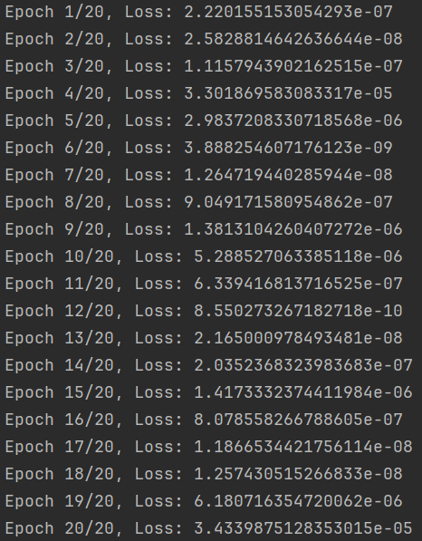

Slide 23
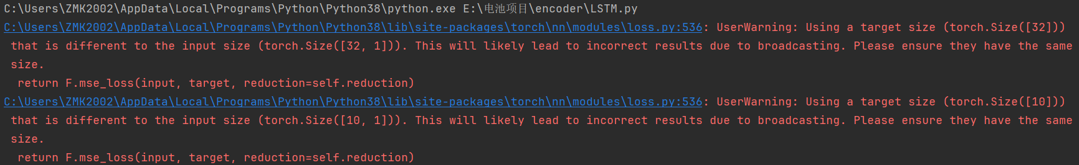
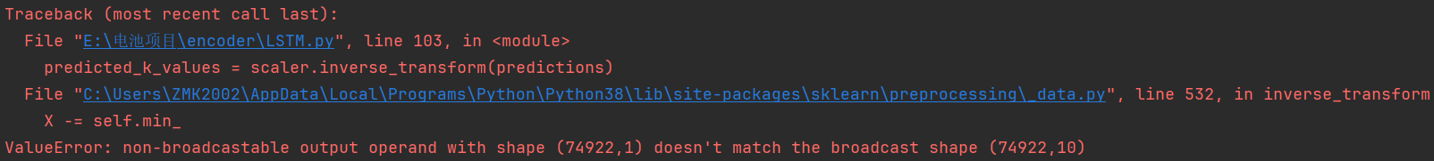

Slide 24
